Slide 1
PARANKİMA

Slide 2
Parankima ince çeperli hücrelerden oluşan canlı bir dokudur.
Bitkilerde çeşitli fizyolojik ve biyokimyasal etkinliklerle ilgili olabilmektedir.
Genellikle temel doku olarak tanımlanan parankima primer bitki yapısının esas kitlesini oluşturmaktadır.
Bitkilerde dolgu doku olarak görev yapmaktadır.
Filogenetik bakımdan parankima, diğer bitkisel dokuların öncüsüdür.
Ontogenetik olarak da meristemlere benzediğinden ilkel bir doku olarak kabul edilmektedir.
Çoğunlukla çokgen şeklindeki hücrelerden oluşmakla birlikte bazen uzamış ve sivri uçlu da olabilirler.

Slide 3
Parankima
Gövde ve köklerin öz ve korteks bölgelerinde, yaprakların mezofilinde,
petiyolün yapısında,
meyvaların etli kısımlarında,
çiçeğin çeşitli parçalarında,
tohumların endospermalarında bulunur.
Özel olarak iletim demetinin içinde de yer alabilir (ksilem ve floem parankiması).
Yaprak mezofilinde (palizat ve sünger parankiması)
Bitki yapısının bazı kısımlarında loblu ve katlanmış hücreler halinde de olabilirler.

Slide 4
Parankima
fotosentez, solunum, salgı, havalandırma, iletim, depo, yara onarımı ve rejenerasyon gibi önemli fonksiyonları başarabilen bir dokudur.
Hücrelerin şekli fonksiyonlarını hızlandırmak için kendine özgü bir tipe adapte olmuştur.
İşlev bakımından parankima dört büyük gruba ayrılabilir:
Fotosentetik parankima,
depo parankiması,
iletim parankiması,
aerenkima (havalandırma parankiması).

Slide 5
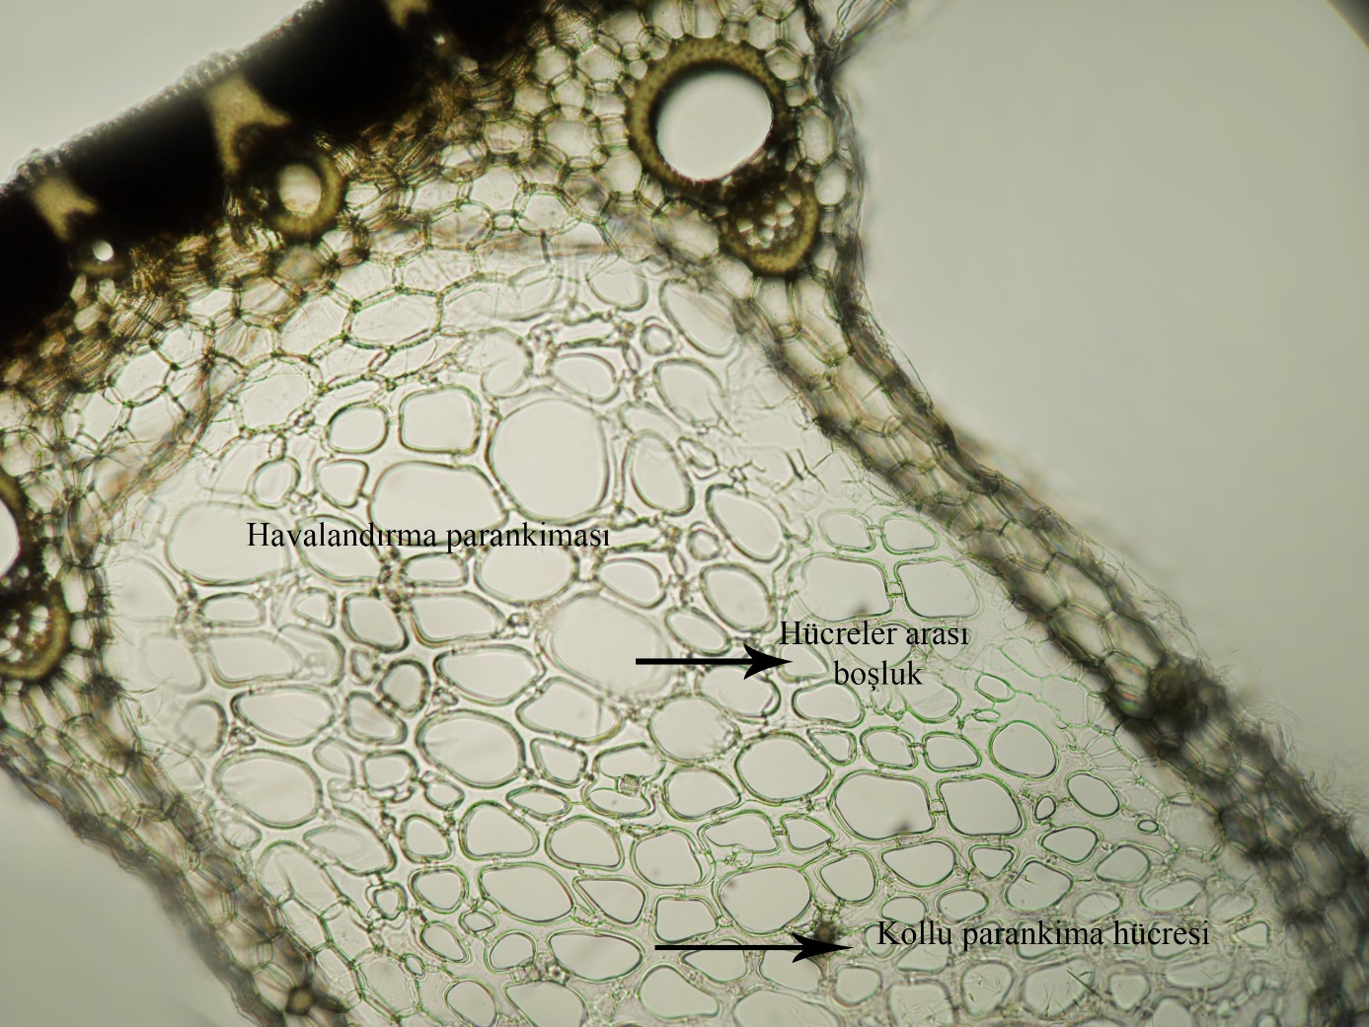
Havalandırma parankiması, geniş, bol hücrelerarası boşluklar içeren, gazları depo edip havalandırma görevi gören bir dokudur.
Juncus gibi havalandırma boşlukları iyi gelişmiş bitkilerin gövdelerinde yıldız şeklinde parankima hücreleri yer almaktadır.
Materyal:
Juncus sp. (saz), havalandırma parankiması (gövde, enine kesit)

Slide 6
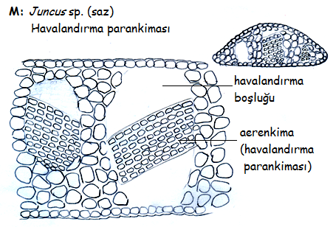

Slide 7
DESTEK DOKU

Slide 8
Bitki ve bitki organlarına destek sağlayıp direnç kazandıran dokular mekaniksel sistemi yani destek dokuyu oluşturmaktadır.
Bitkiler hem kendi ağırlıklarını taşıyabilmek için hem de dış etmenlere karşı direnç kazanabilmek için bu dokuya ihtiyaç duyarlar.
Bu dokular aynı zamanda esneklik de kazandırır.

Slide 9
KOLLENKİMA
Primer hücre çeperleri eşit olmayan şekilde kalınlaşmış ve büyümekte olan genç organların gövde, kök, yaprak ve çiçek kısımlarında yer alan canlı bir dokudur.
Gövde ve yaprak sapında tipik olarak çevresel durumda yer alır.
Hücre çeperleri kalın ve parlaktır.
Genellikle büyümekte olan organlarda ve otsu bitkilerin olgun kısımlarında dayanıklılık sağlamaktadır.
Çeperleri gerilme ve esneme özelliğine sahiptir.
Plastik primer çeperler her tarafta eşit miktarda kalınlaşmadığından çeper kalınlaşması yönünden heterojen bir dokudur.

Slide 10
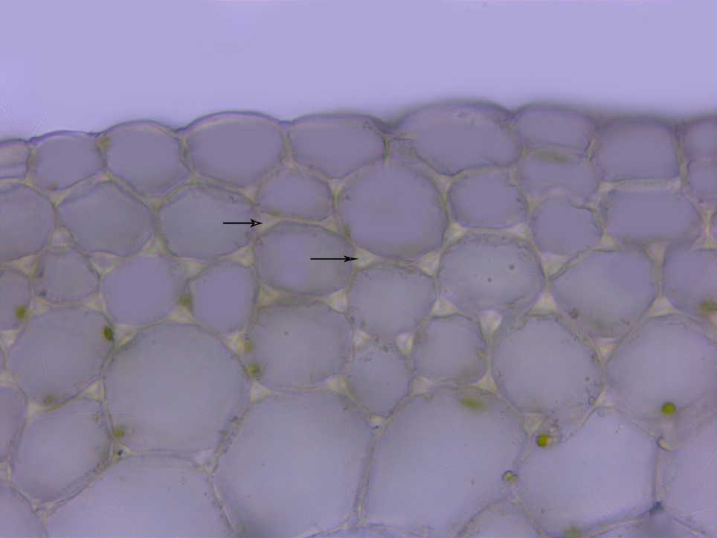
Çeper kalınlaşması tipine göre üç tip kollenkima ayırt edilmektedir:
1. Angular kollenkima (Köşe kollenkiması):
Bu tipte ekstra çeper materyalinin depo edildiği kısım hücre köşeleridir.
Çeper kalınlaşmaları hücrelerin köşelerinde görülmektedir.
Materyal:
Begonia sp. (begonya),
köşe kollenkiması
(gövde veya petiyol, enine kesit)

Slide 11
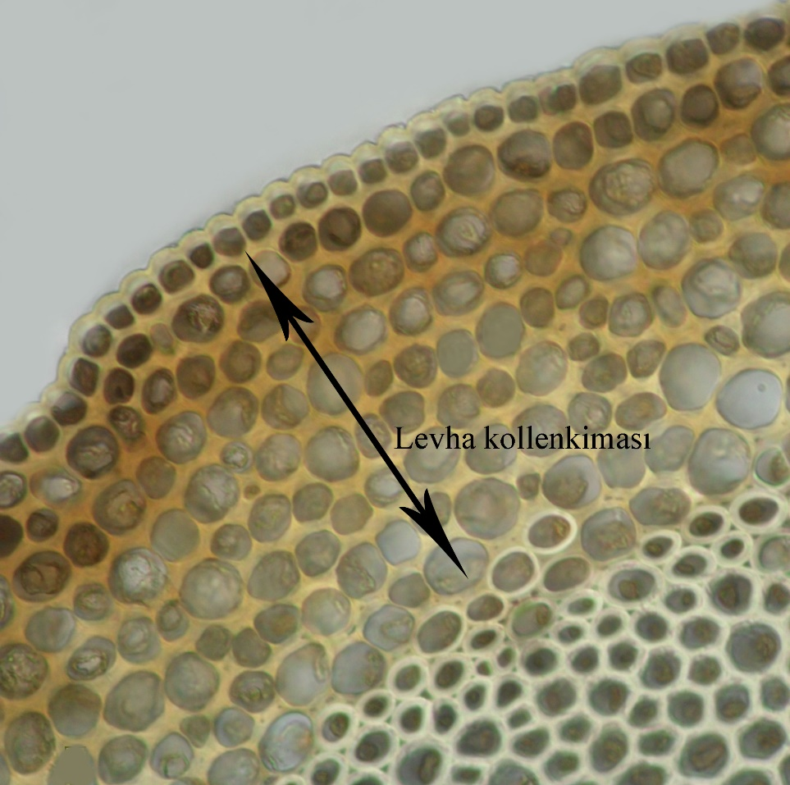
2. Lamellar kollenkima (Plak ya da levha kollenkiması):
Bu tipte çeper kalınlaşmaları hücrelerin teğetsel çeperlerinde görülmekte ve lameller oluşturmaktadır.
Materyal: Sambucus nigra (kara mürver),
levha kollenkiması
(gövde, enine kesit)

Slide 12
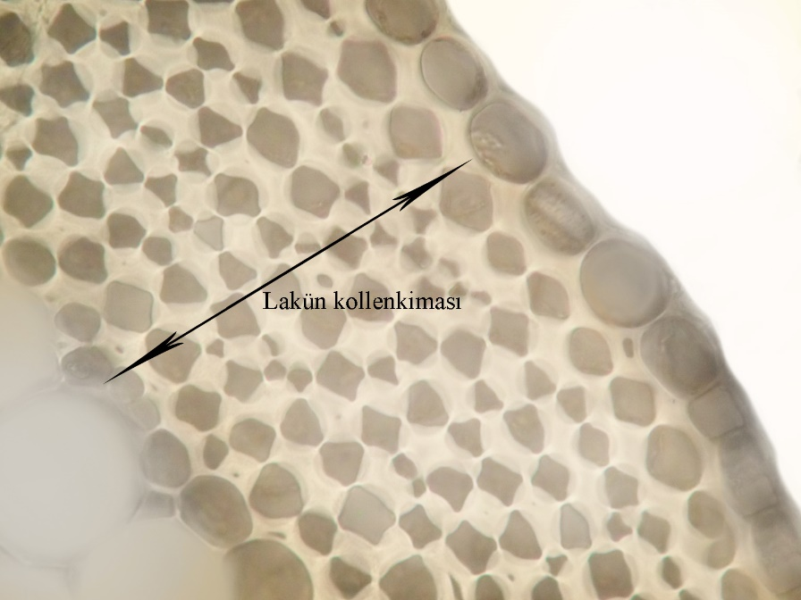
3. Lakunar kollenkima (Lakun kollenkiması):
Kalınlaşmalar hücrelerin interselüler alanlara bakan çeperlerinde görülür.
Materyal:
Althae sp. (hatmi),
lakun kollenkiması
(gövde, enine kesit)

Slide 13
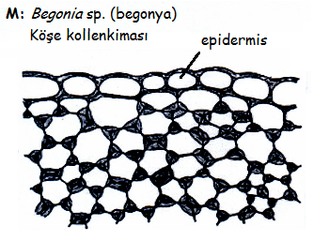
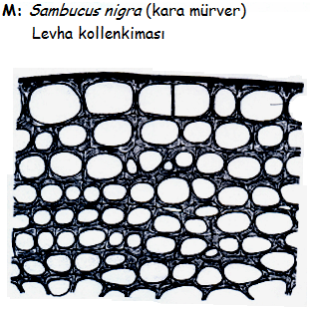
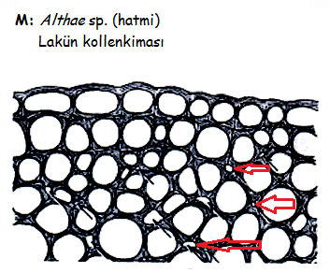

Slide 14
SKLERENKİMA
Oldukça kalın hem primer hem de sekonder hücre çeperlerine sahip olan ve fazla miktarda lignin içeren bir dokudur.
Hücreleri büyüme yeteneğini kaybetmiştir.
Sklerenkima dokusu daha çok olgun organlarda yer alır.
Bitkilerde mekaniksel bir direnç sağlayan kalın sekonder çeperlere sahiptir ve hücreleri ölüdür.
Eğilme, kıvrılma, ağırlık ve basınçlara karşı ince çeperli hücreleri zarar görmekten korur.
Kollenkimadan daha sert bir çeper yapısına sahiptir.
Aynı zamanda çeperlerinde lignin bulundurur ve ondan daha az miktarda su ihtiva eder.

Slide 15
Kollenkima hücrelerinin plastik primer çeperlerine karşılık sklerenkima elastik sekonder çeperlere sahiptir.
Çeper kalınlaşması hücrelerin her tarafında eşit derece de olduğundan homojen çeper kalınlaşması gösterirler.
Buna karşın farklı tip hücrelerden oluşmuş bir doku olduğundan morfolojik yönden heterojen özellik gösterir.
Hücreleri iki gruba ayırabiliriz: Sklerenkima lifleri ve sklerenkima hücreleri (sklereidler).

Slide 16
1. Sklereidler:
Genellikle kısa olan hücrelerdir.
Hücreler liglinleşmiş kalın sekonder çeperlidir ve çok sayıda basit geçit içerir.
Bitki yapısında çok fazla yayılmışlardır.
Bazen tek tek, bazen gruplar halinde bulunurlar.
Fındık gibi meyvaların kabuklarında, ayva ve armut gibi meyvaların etli kısmında bulunurlar.
Şekil, büyüklük ve çeper özelliği bakımından beş gruba ayrılırlar:
Brakisklereid
Makrosklereid
Osteosklereid
Astrosklereid
Trikosklereid

Slide 17
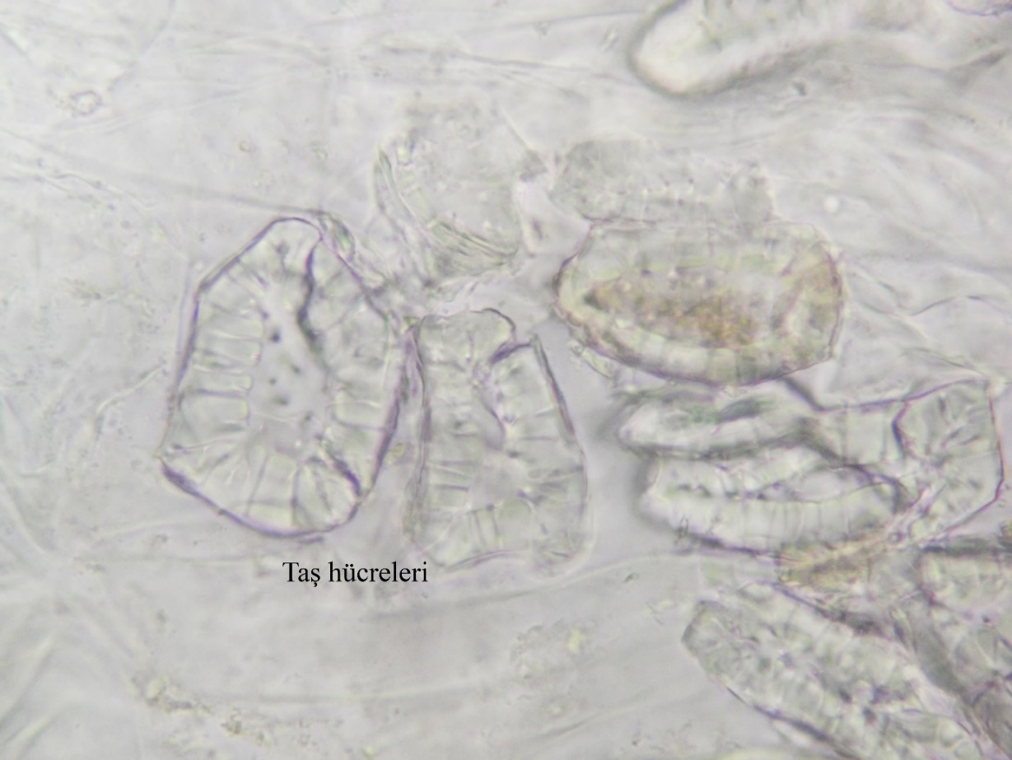
Brakisklereid:
Taş hücreleri adını da alırlar.
Kısa ve izodiametrik hücrelerdir.
Gövdelerde korteks ve kabukta, floemde ve meyvaların etli kısımlarında bulunurlar.
Materyal:
Cydonia vulgaris (ayva), brakisklereidler (meyve perikarp, ezme)

Slide 18
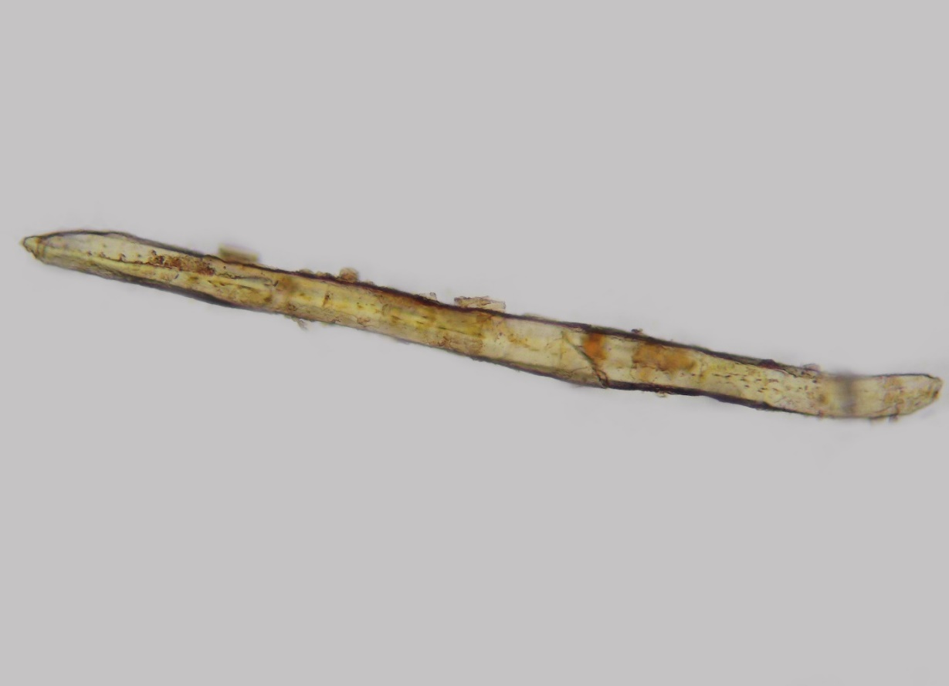
Lifler:
Uzun, sivri uçlu, ligninleşmiş sekonder çeperli hücrelerdir.
Kalınlaşmış çeperler arasında geçitler küçük ve sayıca azdır.
Lümenler çok daralmış olup lifin merkezinde uzanan kanallar halindedir.
Bitki yapısının çeşitli organlarında yaygın olarak bulunurlar.
Gövde ve yapraklarda çevresel kökte ise merkezde yer alırlar.
Materyal:
Cinchona sp. (kınakına), sklerenkima lifleri (gövde, ezme)

Slide 19
